Slide 2
শুভ সকাল

Slide 3
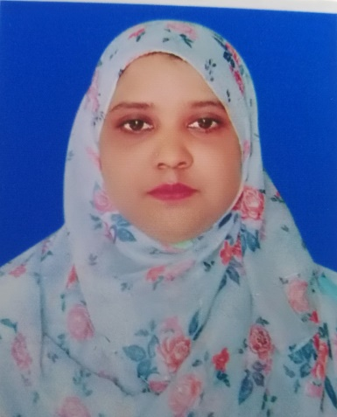
wkÿK পরিচিতি
নামঃ জোছনা আকতার
সহঃ শিক্ষক
উত্তর বাঁশবাড়ীয়া সঃপ্রাঃ বিঃ
সীতাকুণ্ড, চট্টগ্রাম ।

Slide 4
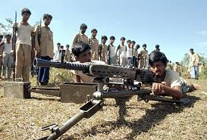
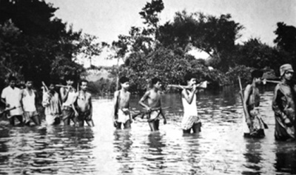
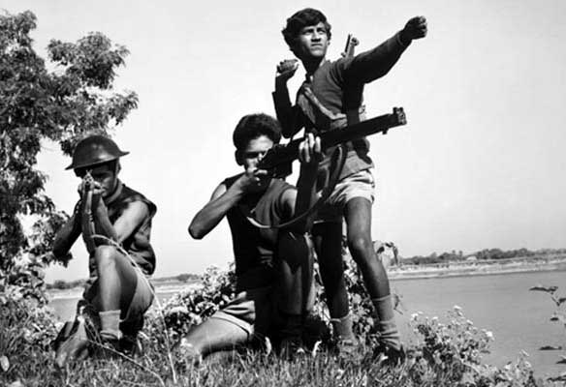
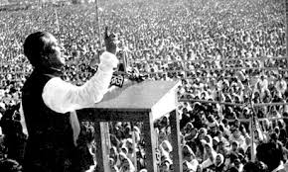
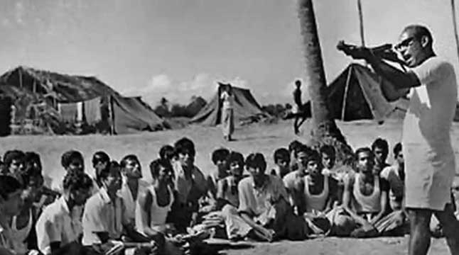
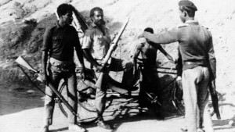
ছবিগুলো দেখ ও চিন্তা করে বল।

Slide 5
আজকের পাঠ
মুক্তিযোদ্ধাদের কথা

Slide 6
পঠ পরিচিতি
শ্রেণিঃ প্রথম
বিষয়ঃ বাংলা
পাঠঃ মুক্তিযুদ্ধের কথা
পাঠ্যাংশঃ আমাদের দেশ …. মুক্তিযোদ্ধাদের

Slide 7
শিখনফল -
২.২.১ গল্পকথা শুনে বুঝতে পারবে।
২.৪.১ গল্পকথা বলতে পারবে।
২.৪.১ গল্পতকথা পড়তে পারবে।
২.৩.১ সহজ শব্দ লিখতে পারবে।
২.৩.২ সহজ বাক্য লিখতে পারবে।

Slide 8
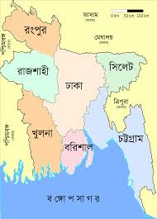
ছবিগুলো দেখ ও বল।
আমাদের দেশ বাংলাদেশ। এ দেশ যুদ্ধ করে স্বাধীন হয়েছে। সে এক বিরাট ঘটনা।

Slide 9
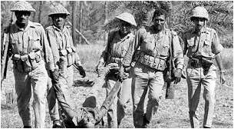
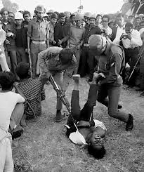
ছবিগুলো দেখ ও বল।
পাকিস্তানিরা বাঙ্গালিদের ওপর হামলা করল ।

Slide 10
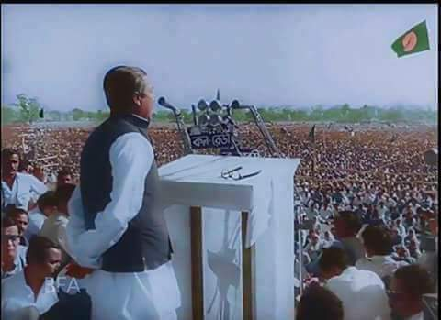
তখন মুক্তিযুদ্ধের ডাক দিলেন বঙ্গবন্ধু। তিনি আমাদের মহান নেতা। তার নাম শেখ মুজিবুর রহমান। তিনি আমাদের জাতির জনক।

Slide 11
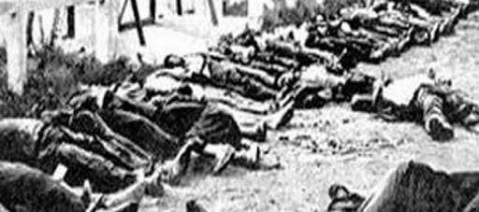
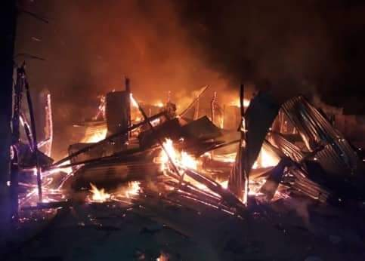
ছবিগুলো দেখ ও বল।
পাকিস্থানি সেনারা ছিল দানবের মত। তারা লাখ লাখ বাঙ্গালিকে মেরে ফেলল। পুড়িয়ে দিল হাজার হাজার ঘরবাড়ি।

Slide 12
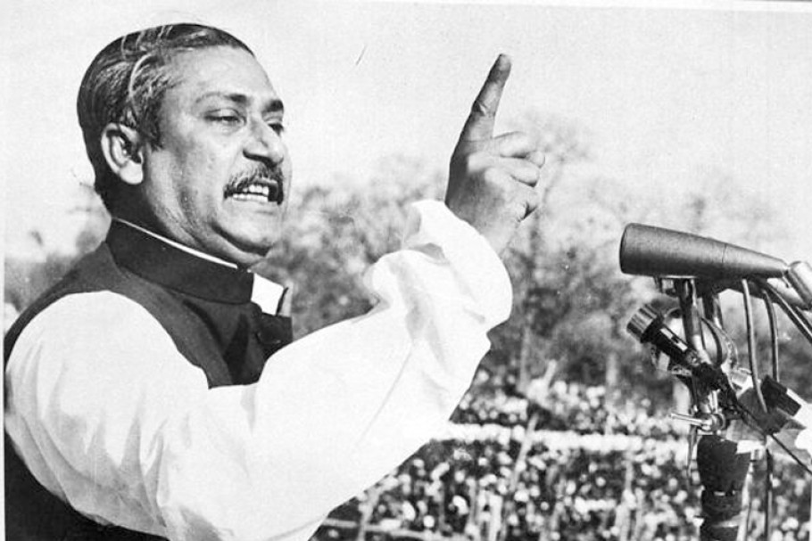
ছবিগুলো দেখ ও বল।
বঙ্গবন্ধুর ডাকে বাঙালিরা সাড়া দিল। পাকিস্তানী সেনাদের বিরুদ্ধে যুদ্ধ শুরু হলো। যারা মুক্তিযুদ্ধ করেছিল তারা মুক্তিযোদ্ধা।

Slide 13
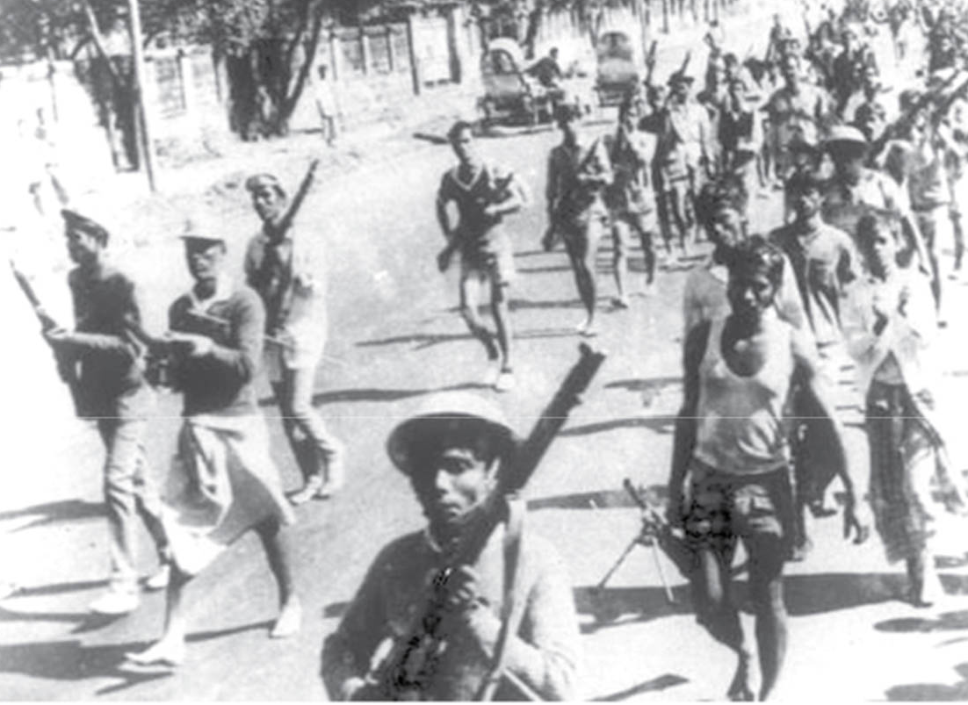
ছবিগুলো দেখ ও বল।
তাঁদের বুকে ছিল সাহস। ছিল দেশের জন্য ভালবাসা। তাঁদের অনেকে জীবন দিলেন। নয় মাস যুদ্ধ চলল। শেষে হার মানল পাকিস্থানি সেনারা।

Slide 14
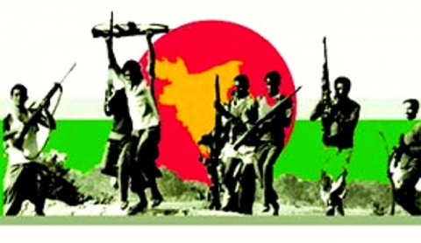
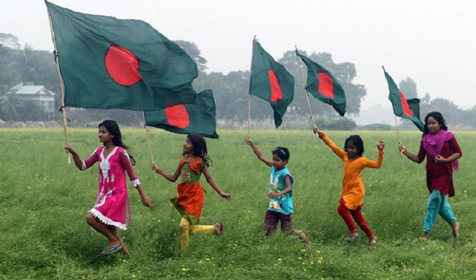
ছবিগুলো দেখ ও বল।
আমাদের বিজয় হলো। স্বাধীন দেশে উড়ল লাল সবুজের পতাকা। আমরা আমাদের দেশকে ভালবাসি। ভালবাসি মুক্তিযোদ্ধাদের।

Slide 15
সবাই পাঠ্য বইয়ের ৭১ পৃষ্ঠা বের কর।

Slide 16
চলো যুক্তবর্ণগুলো চিনে নেই এবং যুক্ত বর্ণ ভেঙে লেখি।
দ্ধ
দ
+
ধ
ক্ত
+
ক্ত
ক
ত
স্ত
স
+
ত
স্ব
+
স্ব
স
ব

Slide 17
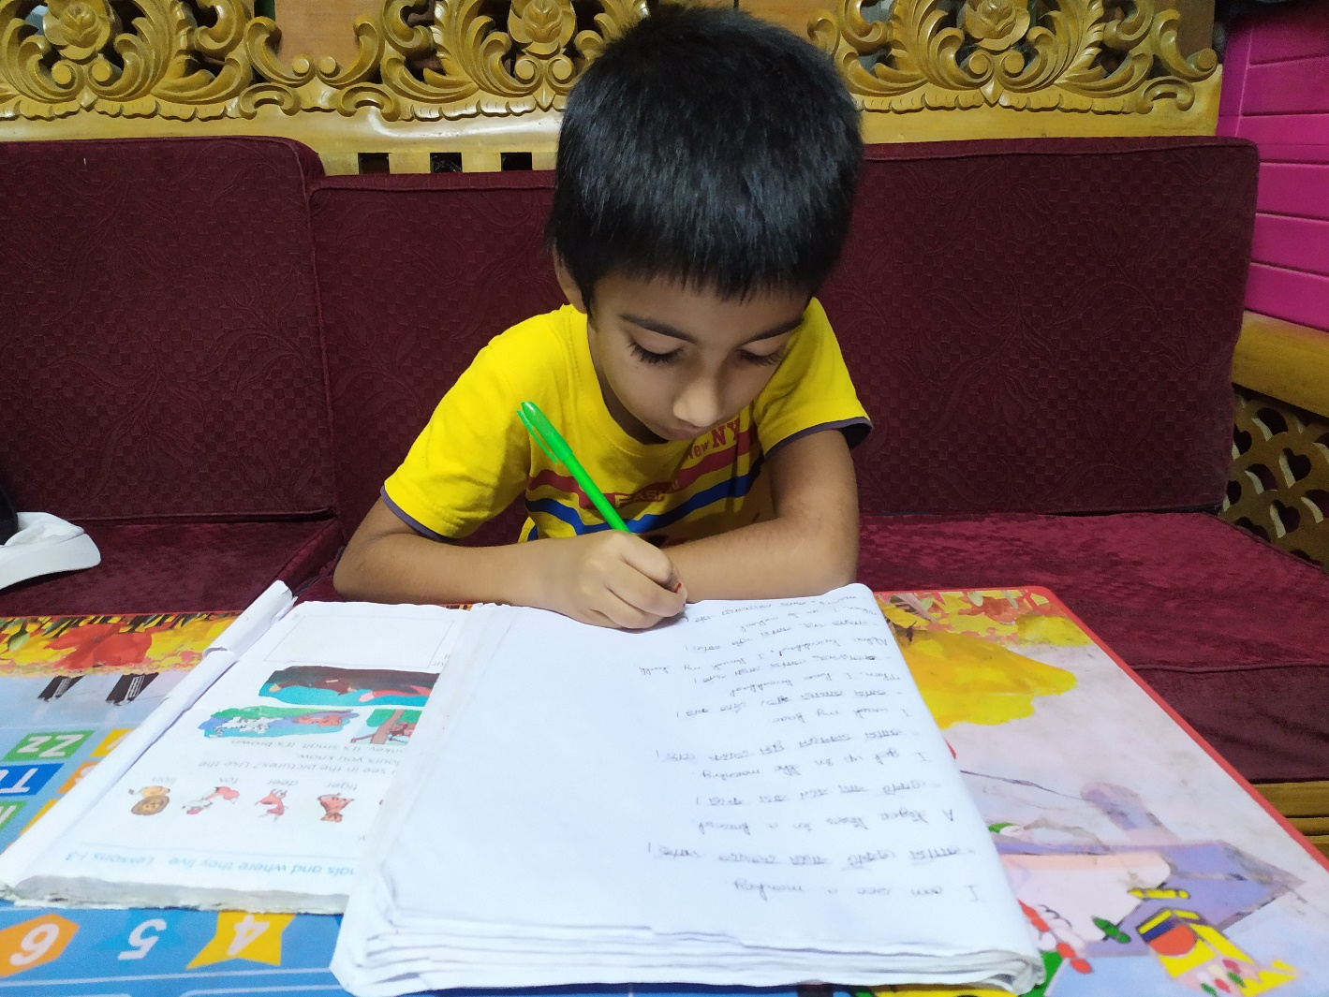
বাড়ির কাজ
জাতির পিতা সম্পর্কে পাঁচটি বাক্য লেখ।

Slide 18
ধন্যবাদ
মোহাম্মদ আবদুর রশিদ, সহকারী শিক্ষক, কমলপুর হাজী জনাব আলী সপ্রাবি ভৈরব, কিশোরগঞ্জ।

